Slide 1
XXXI. Proljetna škola
školskih knjižničara Republike Hrvatske
Ogledni nastavni sat stručnog suradnika knjižničara
Informacijska pismenost
8. - 11. 4. 2019., AMADRIA PARK (SOLARIS) ŠIBENIK
Pripremile: Tihana Doskočil I Nikolina Sabolić
ŽSV školskih knjižničara KKŽ, Molve, 18. 4. 2019.

Slide 2
Otvorenje 31. Proljetne škole školskih knjižničara RH
Pozdravna riječ - Kulturno-umjetnički program (viša savjetnica Ana Saulačić, s. Mandica Starčević, predstavnici Grada, Županije)
Poruka s. Mandice Starčević, ravnateljice Katoličke osnovne škole Šibenik:
Riječ je ono što čovjeka čini čovjekom. Vi, knjižničari, ste čuvari i zaštitnici riječi, usmjeravate učenike na susret s riječi.

Slide 3
PLENARNA IZLAGANJA
Značenje informacijske pismenosti u digitalnom dobu: kontekstualizacija u nastavnom satu stručnog suradnika knjižničara (Prof. dr. sc. Ivanka Stričević, prorektorica OIZ, Zadar i Ivana Perić)
- međupredmetne teme i teme povezane s informacijskom pismenošću u raznim predmetima treba sagledavati kao polazište i okvir za zajedničko kreativno osmišljavanje smislenih situacija učenja, a nastavni sat školskog knjižničara primarno je u toj funkciji
Informacijska pismenost - metapismenost digitalnog doba, kompetencija koja znači znati učiti

Slide 4
PLENARNA IZLAGANJA
Od knjige do oblaka - Informacijsko-medijski odgoj i obrazovanje učenika (2019) (Ruža Jozić, Alta Pavin Banović, dr. sc. Hrvoje Mesić i Ivana Tolj, ALFA)
- priručnik temeljen na neformalnom kurikulumu školskoga knjižničarstva za srednje škole
- priručnik objedinjuje teme nastavnih jedinica koje školski knjižničari provode kroz knjižnično-informacijski i medijski odgoj i obrazovanje učenika u školskim knjižnicama
- u ovom su priručniku ponuđene teme nekih nastavnih jedinica koje se mogu provoditi u neposrednom odgojno-obrazovnom radu s učenicima

Slide 5
PLENARNA IZLAGANJA
Uloga Agencije za odgoj i obrazovanje u 50-godišnjoj povijesti nastavnog sata stručnog suradnika knjižničara - Pola stoljeća nastavnog područja Školsko knjižničarstvo (Ana Saulačić, viša savjetnica, AZOO – Podružnica Split)
- predstavljanje publikacije iz 1968. g. Zadaci školske knjižnice i njezina organizacija (s prikazima nastavnih sati u školskoj knjižnici) - cilj: istaknuti polustoljetno postojanje odgojno-obrazovne djelatnosti školskih knjižnica i školskog knjižničara
- predstavljanje Zbornika XXXI. Proljetne škole školskih knjižničara
https://drive.google.com/file/d/1NO4f_3mqaHcNZU6xL0Ph0p_OsVJW9jG3/view?ts=5caf9f7a

Slide 6
PLENARNA IZLAGANJA
Izrada pristupačnih internet stranica obrazovnih ustanova kao priprema za Europsku direktivu o pristupačnosti koja stupa na snagu 24. 9. 2019. (Nikola Ivančić, projektni menadžer, Tehnomodeli d.o.o., Zagreb – ekskluzivni distributer za Hrvatsku)
- vizualne, auditivne, kognitivne i fizičke prepreke postojećih mrežnih stranica
- obaveza izrade pristupačnih mrežnih stranica – do 23. 9. 2019. prema Zakonu o pristupačnosti mrežnih stranica i programskih rješenja za pokretne uređaje tijela javnog sektora (NN 17/2019) i smjernicama pristupačnosti za web sadržaj
https://narodne-novine.nn.hr/clanci/sluzbeni/2019_02_17_358.html

Slide 7
PLENARNA IZLAGANJA
Primjena interaktivnih tehnologija (Marin Matuha, projektni menadžer, Tehnomodeli d.o.o., Zagreb)
- predstavljanje interaktivnih ploča, interaktivnih zaslona i interaktivnog softvera
- predstavljanje obrazovnog prezentacijskog programa za interaktivnu ploču - mozaBOOK
MozaBook je platforma s više od 1000 interaktivnih 3D modela, više stotina obrazovnih videozapisa, edukacijski, prezentacijski i eksperimentalni alati i igrice koje su dostupne u mozaBook programu i na mozaWebu.

Slide 8
PLENARNA IZLAGANJA
Kako uređivati Hrvatsku reviju u svjetlu devedesetogodišnje tradicije (dr. sc. Mirjana Polić Bobić, red. prof.)
- povijesni pregled, urednici, uređivačka politika časopisa
- Hrvatska revija danas je tromjesečnik Matice hrvatske
- počela je izlaziti 1928. godine kao revija za suvremene teme iz područja umjetnosti, kulture i društva
http://www.matica.hr/hrvatska_revija/

Slide 9
PLENARNA IZLAGANJA
Hrvatska revija (2012. – 2018.): urednička koncepcija rubrike Neobjavljena hrvatska književnost (Dubravka Oraić Tolić, profesorica emerita)
- urednici sve tekstove dogovaraju i naručuju, odnosno biraju autore i autorice te tako ne prilagođuju časopis autorima, nego autore časopisu i koncepciji
- glavni kriterij u izboru je ravnomjerna zastupljenost nacionalnih i zavičajnih pisaca, onih koji su ocijenjeni i onih koji će to možda biti, onih koji žive i pišu u različitim gradovima Hrvatske

Slide 10
Književni susret u povodu romana Dubravke Oraić Tolić Doživljaji Karla Maloga
(Razgovor s autoricom uz čitanja odabranih ulomaka – moderator: Marina Klarić i učenici Katoličke OŠ Šibenik – Naklada Ljevak)
- epistolarni roman s elementima autobiografije
- dobitnica ovogodišnje književne nagrade "Ivan i Josip Kozarac" za ovaj roman
https://www.ljevak.hr/knjige/knjiga-22211-dozivljaji-karla-maloga

Slide 11
PANEL-RASPRAVA
Školsko knjižničarstvo u ozračju novih kurikuluma (Moderator: Ante Prtenjača (Zadar). Sudionici: Anita Cota (Šibenik), Nikolina Dolfić (Split), Ruža Jozić (Sesvete), Alta Pavin Banović, (Osijek), Ivana Perić, (Zadar), Tea Radić (Srinjine), Danijela Riger-Knez (Zadar), Adriana Turić Erceg (Vrgorac) i Ana Saulačić (Split)
- proučiti kurikulume drugih predmeta
- sadržaji IP-a nalaze se u kurikulumima različitih predmeta međupredmetnih tema (osobito tema Učiti kako učiti i Uporaba informacijske I komunikcaijske tehnologije)
- iskoristiti priliku novih kurikuluma za ostvarivanje suradnje s učiteljima u nastavnom radu s učenicima
- izolirano poučavanje IP-u je neučinkovito jer je nedovoljno povezano s primjenom u nastavi konkretnog predmeta
- sadržaje KIP-a konkretnije ukomponirati u nastavu pojedinog nastavnog predmeta

Slide 12
Svečana donacija knjižničnog softvera MetelWin Osnovnoj školi Skradin
(Danko Tkalec, Point, Varaždin i Ana Bebič, OŠ Skradin)

Slide 13
Edukativna lutkarska predstava za knjižničare (Produkcija „Z“, Split)
- lutkarsko kazalište koje priređuje lutkarske predstave - mjuzikle za djecu vrtića i osnovnih škola
http://www.produkcijaz.hr/#00-HOME

Slide 14
PLENARNA IZLAGANJA
Digitalni obrazovni sadržaji kao pomoć u učenju - CARNet (Ljerka Čulina, prof. i Marijana Pezelj, dipl. ing. el.)
- Scenariji poučavanja - ideje za suvremenu nastavu (Gordana Benat, prof. informatike i dipl. lingvist, CARNET)
- DOS – suvremeno učenje i poučavanje (Aleksandra Mudrinić Ribić, voditeljica je službe za podršku e-obrazovanju u CARNET-u i Daria Jandrečić, Odjelu za podršku obrazovanju u Hrvatskoj akademskoj i istraživačkoj mreži – CARNET)
- Stare lektire u novom ruhu (Ljerka Čulina, prof. filozofije i religijske kulture, Odjel za podršku obrazovanju – CARNET i Marijana Pezelj, dipl. ing. el., Hrvatska akademska i istraživačka mreža – CARNET, Zagreb)
- elementi novih e-lektira - metodički instrumentarij, kvizovi, audiomamci, videomamci na znakovnom jeziku, zvučne knjige

Slide 15
Knjižničarke iz Koprivničko-križevačke županije na 31. PŠŠK

Slide 16
OGLEDNI NASTAVNI SAT
1. OŠ, 4. r., Književno-komunikacijsko-informacijska kultura, (KIP; suodnos sa Zdravstvenim i Građanskim odgojem)
2. OŠ, 1. r., Knjižnica – mjesto poticanja čitalačke i informacijske pismenosti (Kamishibai – japansko pripovijedanje priča)
3. OŠ, 2. r., Dječji časopis
4. OŠ, 5. r., Z metodo Velikih 6 do novih zgodb: delo z leposlovnim besedilom, iskanje virov in informacij, (po)ustvarjalne dejavnosti, krepitev komunikacijskih spretnosti
5. OŠ, 4. r., Strategije aktivnog čitanja
6. SŠ, 3. r., Istraživački rad prema metodi BIG 6
7. SŠ, 3./4. r., Završni rad – kompozicija i izrada
8. OŠ, 1. i 6. r., Dizajn interaktivnih informacija
9. OŠ, 3. r., Knjižnica - korištenje enciklopedije
10. OŠ, 5. r., Sigurnost djece na internetu i elektroničko nasilje
11. OŠ, 8. r., Sustav i uloga pojedinih vrsta knjižnica

Slide 17
OGLEDNI NASTAVNI SAT
12. OŠ. 8. r. / SŠ, 2. r., Život Židova i židovske djece prije, za vrijeme i nakon holokausta
13. OŠ, 4. r., Istraživački rad u knjižnici – Nacionalni parkovi RH
14. OŠ, 7. r., Harry Potter u svijetu znanosti
15. SŠ, 1. r., Referentna zbirka na različitim medijima
16. SŠ, 1. r., Vrste informacija na internetu i njihovo vrednovanje
17. OŠ, 1. r., Knjižnica – mjesto poticanja čitalačke i informacijske pismenosti
18. OŠ,8. r., SŠ, 1. r., Predmetnica- put do informacije / Ljekovito bilje i prirodna kozmetika
19. SŠ, 2. i 4. r., „Paralelni slalom“ - primjena vođenog istraživanja u radu dviju učeničkih radionica „Jezičnog mozaika“ i INDOK-istraživačke radionice
20. OŠ, 3. r., Put od autora do čitatelja
21. OŠ, 3. r., Put od autora do čitatelja
22. SŠ, ?. r., Autorsko pravo i citiranje izvora
23. OŠ, 4. r., Oglašavanje u medijima

Slide 18
OGLEDNI NASTAVNI SAT
P. OŠ, 1. i 6. r., Dizajn interaktivnih informacija
24. SŠ, 3. r., Zavodljivi svijet reklama (Pokušaj razotkrivanja i put prema kritičkome mišljenju)
25. SŠ, 3. r., Antun Gustav Matoš: Stara pjesma
26. SŠ, 3. r., Kupi više, plati manje iliti 2 u 1!
27. OŠ, 4. r., Upoznajmo referentnu zbirku – služenje enciklopedijom
28. OŠ, 7. r., Referentna ili priručna građa u knjižnici
29. OŠ, 4. r., Autorsko pravo
30. OŠ, 8. r., Sustav i uloga pojedinih vrsta knjižnica - od knjige do knjižnice
31. SŠ, ?. r., Skodelica kave in Virtualna knjižnica Slovenije mCOBISS
32. OŠ, 5. r., Knjižnični detektivi ili escape room u knjižnici
33. OŠ, 7. r., Mrežni katalog knjižnice
34. OŠ, 6. r., Sigurnost na internetu
35. SŠ, 3./4. r., Seminarski rad

Slide 19
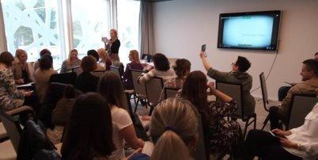
ONS - Književno-informacijsko-komunikacijska kultura
- suodnos sa ZO I GOO
- tiksani i elektronički mediji (igra asocijacija)
- dokumentarni film: djeca potrošači, komercijalizacija djetinjstva
- razgovor o reklamama (ciljevi, prednosti, nedostaci, utjecaj reklama na razmišljanje i ponašanje...)
- izrada i prezentacija reklame za proizvod/film/knjigu
- iznošenje vlastitog stajališta i mišljenja o tvrdnjama s izvučenih kartica

Slide 20
ONS - Istraživački rad u knjižnici - Nacionalni parkovi RH
- nastavni sat Prirode i društva
- uporaba rječnika, enciklopedija, leksikona u istraživanju hrvatskih nacionalnih parkova
- radu grupi, podijeljene uloge u grupi
- igre, rješavanje zagonetki uz pomoć priručnika

Slide 21
ONS - Harry Potter u svijetu znanosti
- nastavni sat Kemije – integracijski nastavni sat
- čitanje ulomaka iz knjiga o Harryju Potteru
- rješavanje zagonetki
- rad u grupama
- izvođenje pokusa veano uz radnju romana (ljubavni napitak, leteći čaj, vulkan u čaši, svijeća)
Čitanje potiče maštu.
Brojni znanstvenici su bili strastveni čitači.

Slide 22
ONS - Dizajn interaktivnih informacija
- uvid u stjecanje knjižničarskog zvanja u Francuskoj i polaganje državnog ispita za sve javne službenike
- emocionalna inteligencija
- suradnja s učeničkom zadrugom
- primjena GeoGebre - računalnog programa dinamične matematike
- primjena grafičkog kalkulatora za izradu krojačkih šablona
- u našim školama znanje ostaje zaključano iza vrata zbog podijeljenosti na predmete – potrebno povezivati, sustvarati, širiti...
Kreativnost je stvaranje nove vrijednosti.
Sve što smo zapamtili je u emocijama.

Slide 23
ONS - Put od autora do čitatelja
- osobe važne za nastanak knjige
- materijali potrebni za izradu knjige – povezivanje s ekologijom
- sastavni dijelovi knjige
- kviz o osobama koje sudjeluju u nastanku knjige
- rad u paru/grupi – izrada knjižice (oslikavanje korica, dizajn naslovne stranice, pisanje teksta - učenici kao autori, ilustratori, prevoditelji...)

Slide 24
ONS - Knjižnični detektivi ili escape room u knjižnici
- radionica za učenike 5. razreda
- cilj: pronaći knjigu na polici pomoću signature
- escape room potječe iz Japana
- pomoću različitih tragova, šifri, kodova, zagonetki, igara, logičkih zadataka otključavati kutije i pronaći rješenje u posljednjoj kutiji

Slide 25
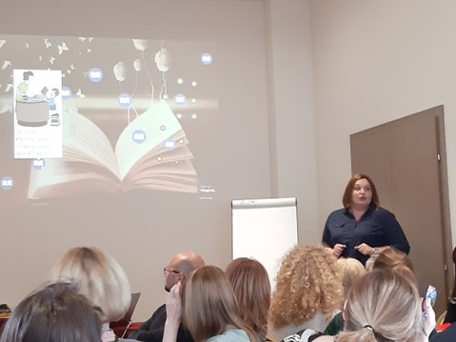
ONS - Knjižnica- mjesto poticanja čitalačke i informacijske pismenosti (1. razred OŠ)
- nastavni sat vođenog poučavanja učenika upotrebom digitalnih obrazovnih sadržaja
- učenici se upoznaju s prostorom školske knjižnice, školskim knjižničarom, načinom posudbe knjiga i čuvanjem knjiga - korištenje digitalnih
alata Wizer i Thinglink.

Slide 26
ONS - Knjižnica- mjesto poticanja čitalačke i informacijske pismenosti (Kamishibai –japansko pripovijedanje priča) (1. razred OŠ)
- Kamishibai je stari tradicionalni način pripovijedanja priča koji svoje korijene vuče iz Japana
- izvorno je njegov prijevod papirnato kazalište (Kami = papir, Shibai = kazalište)

Slide 27
ONS - Sigurnost na internetu (6. razred OŠ)
- kako na siguran način koristiti internet, zaštititi korisnički račun na društvenim mrežama te kako prijaviti neprimjerene sadržaje
- oblikovati i izraditi plakat u Padlet digitalnom alatu
- ponavljanje/ igra u Kahootu

Slide 28
ONS - Put od autora do čitatelja (3. razred OŠ)
- učenici se upoznaju s glavnim pojmovima vezanima za knjigu te s procesom nastanka knjige upotrebom digitalnih obrazovnih sadržaja i alata (Prezi, Crossword Labs, Kahoot, Kaywa, Mentimetar)

Slide 29
ONS - Predmetnica - put do informacije/ Ljekovito bilje i prirodna kozmetika (8. razred OŠ/ 1. razred SŠ)

Slide 30
ONS - Autorsko pravo (4. razred OŠ)

Slide 31
ZAKLJUČCI – EVALUACIJA
(Ana Saulačić, prof., dipl. knjiž., dipl. menadž., viša savjetnica u Agenciji za odgoj i obrazovanje – Podružnica Split)
- uloga školskog knjižničara u kontekstu nove paradigme poučavanja je poučiti učenike životnim vještinama koje će moći prenijeti u cjeloživotno učenje
- primjena holističkog pristupa - pridonosi kontekstualizaciji, integraciji i primjenjivosti naučenog
- prevazići strah da će nas zamijeniti moderne tehnologije
- svrhovito koristiti moderne tehnologije

Slide 32
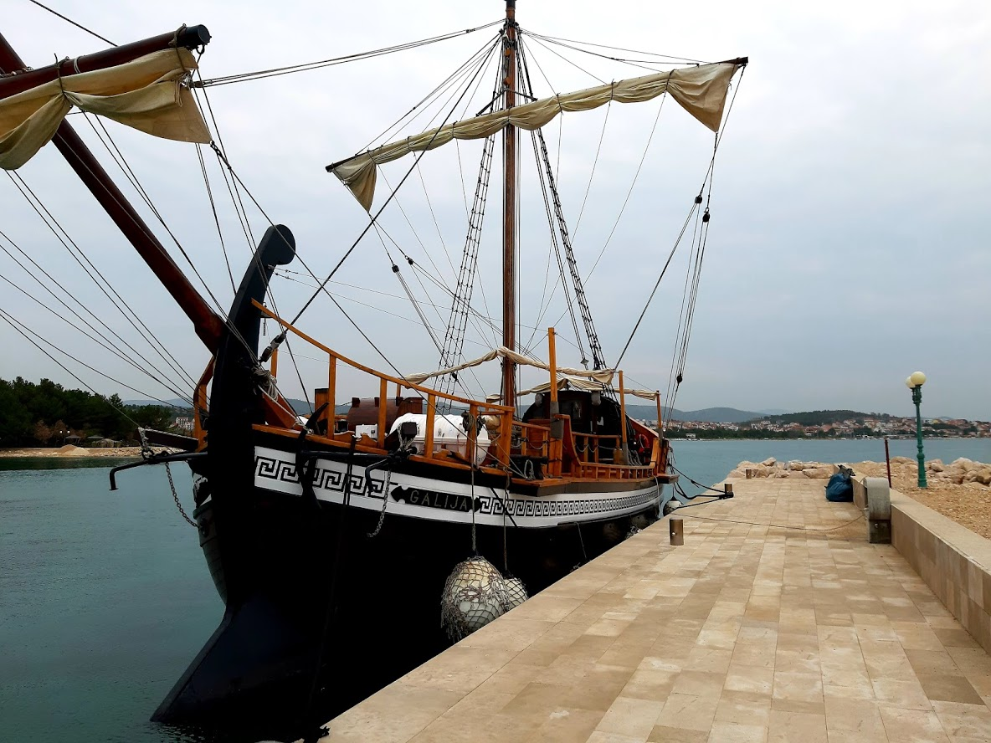
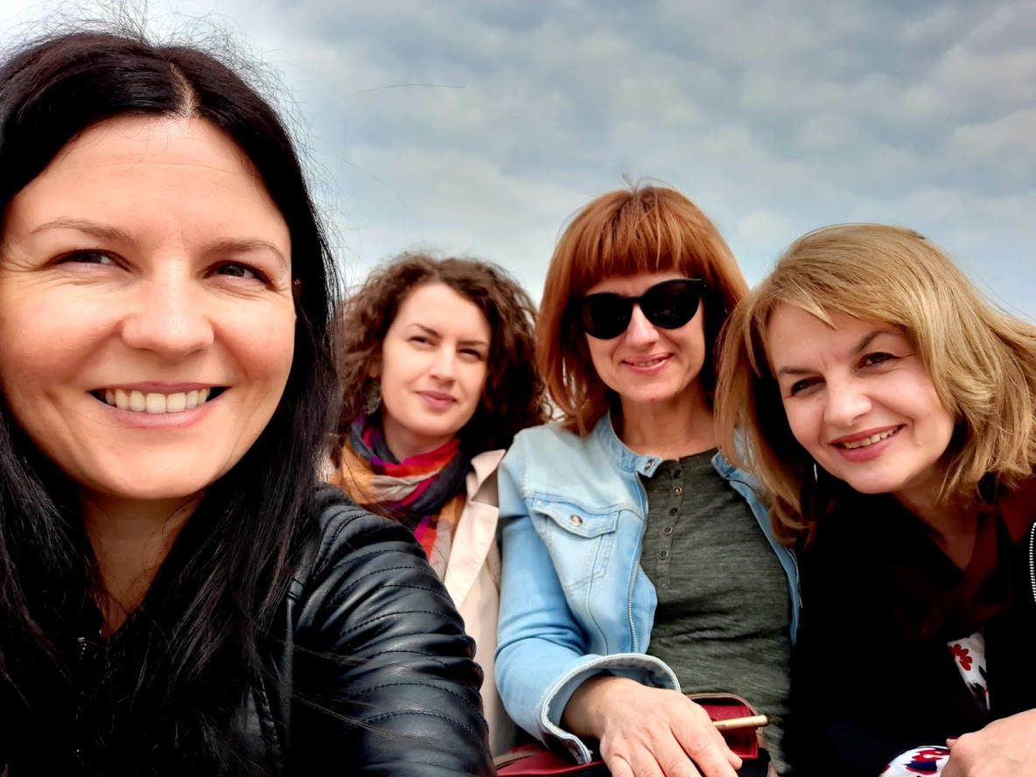

Slide 33
Hvala na pažnji!

